Slide 1
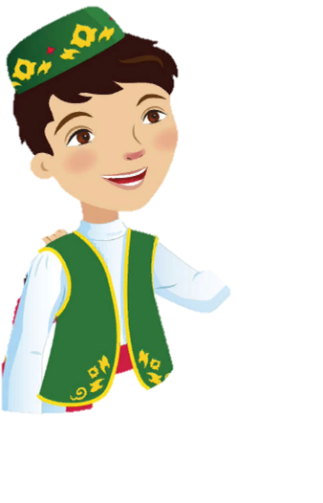
Интерактив тренажёр
«tat.өйрән»

Slide 2
Лексик темалар
Төймәгә басып кирәкле лексик теманы сайлап ал
Җиләкләр
Яшелчәләр
Йорт кошлары

Slide 3
«Җимешләр»
лексик темасы буенча
уен-тренажёр

Slide 4
Төймәгә басып кирәкле уенны сайла
Җимешне тап
Дүртенчесе артык
Җимешне таны

Slide 5
«Дүртенчесе артык»
1
Җиләк – җимешне игътибар белән кара
2
Артык җиләк – җимешне тап
3
Үзеңне тикшер
4
Сылтама буенча киләсе биремгә күч
Уенны башлау

Slide 6
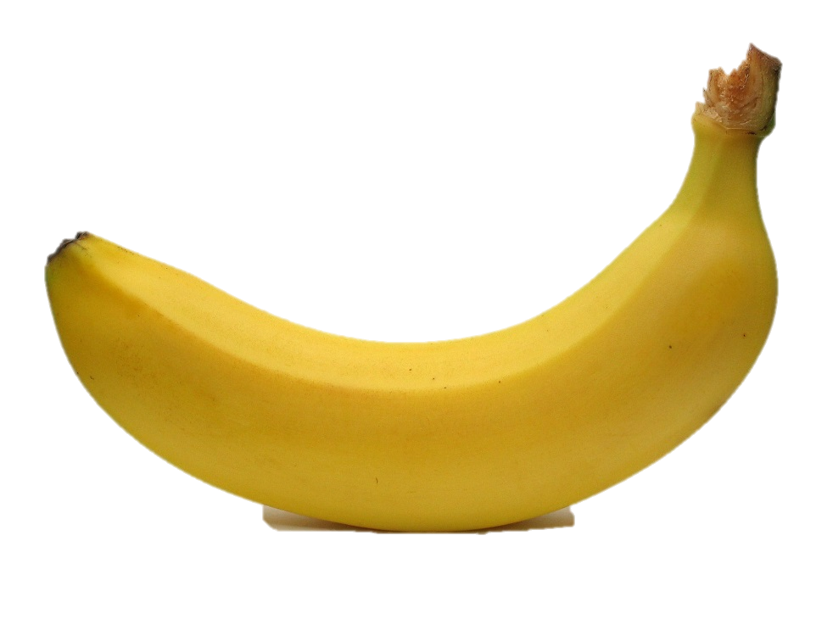
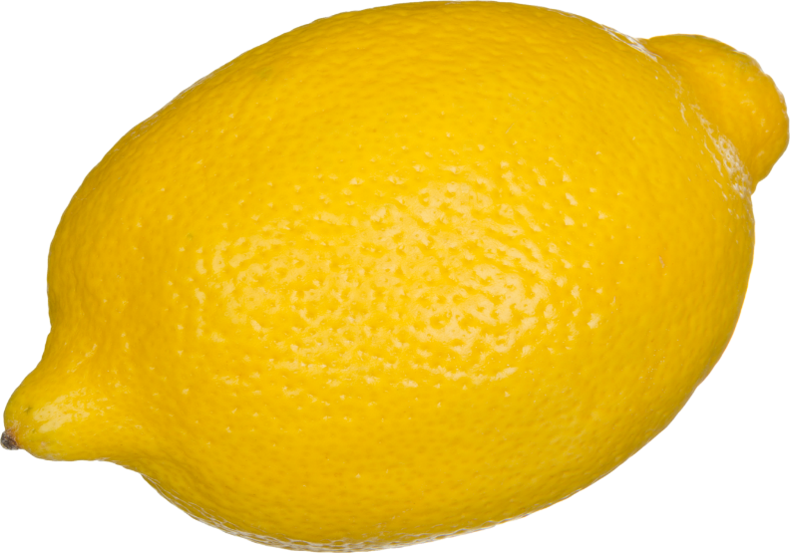

Slide 7
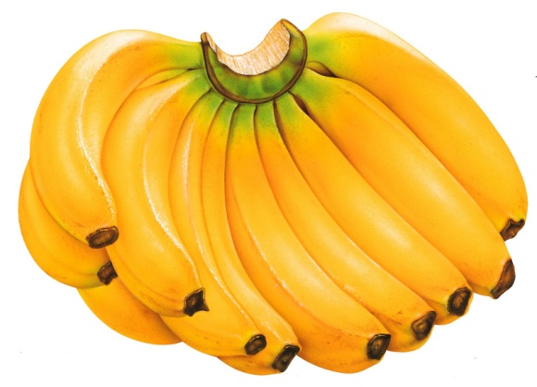
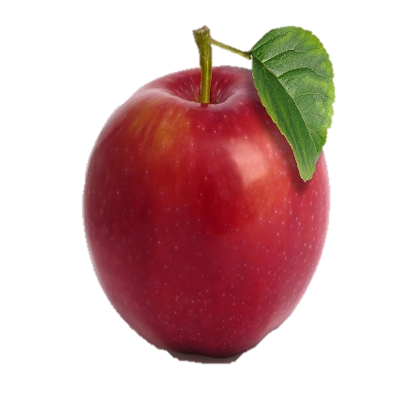

Slide 8
«Шәүлә буенча җиләк-җимешне таны»
1
Рәсемне кара
2
Шәүләдә күргән җиләк – җимешне ата
3
Үзеңне тикшер
4
Сылтама буенча киләсе биремгә күч
Уенны башла

Slide 9
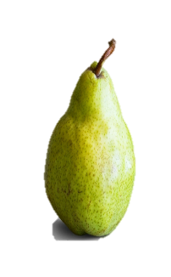
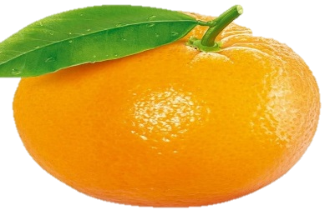

Slide 10
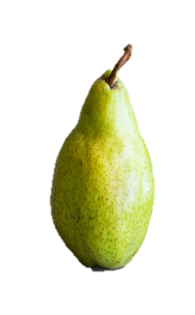
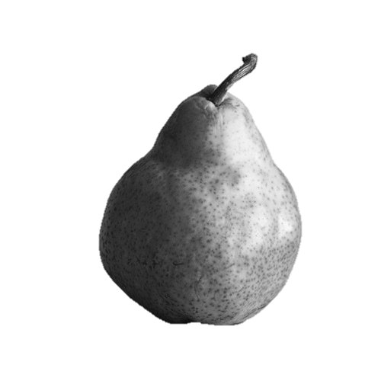
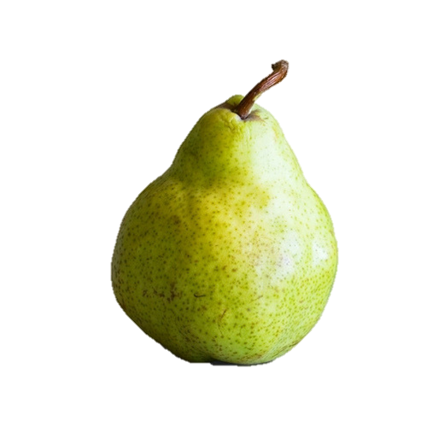

Slide 11
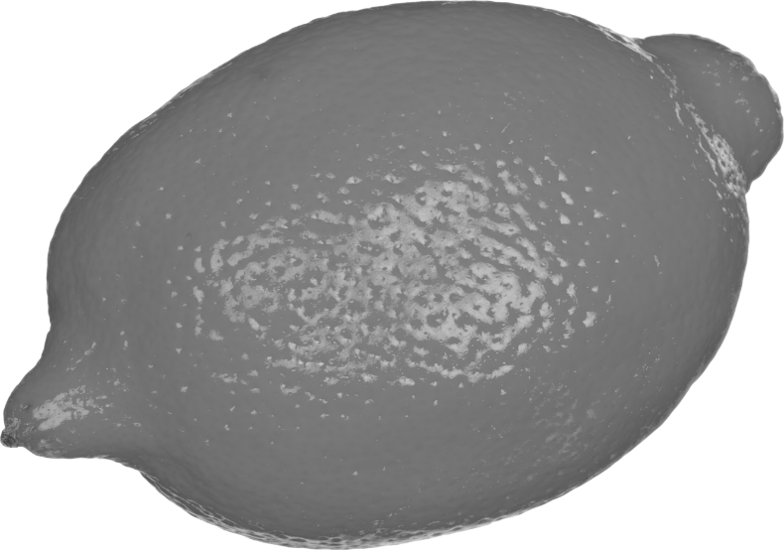

Slide 12
«Җиләк – җимешне тап»
1
Җиләк – җимешне игътибар белән кара
2
Бирем буенча җиләк – җимешне тап
3
Үзеңне тикшер
4
Сылтама буенча киләсе биремгә күч
Уенны башлау

Slide 13
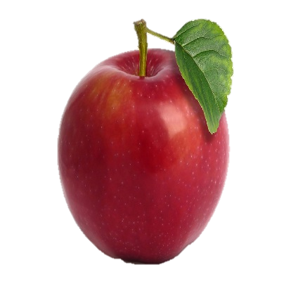
Бананнан уңда урнашкан җиләк – җимешне тап

Slide 14
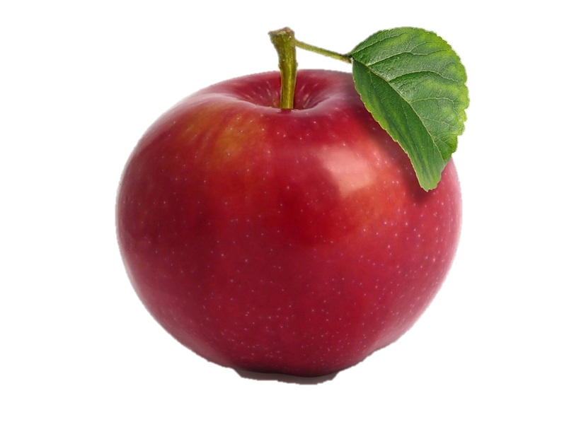
Аскы сул почмакта урнашкан җиләк – җимешне тап

Slide 15
«Яшелчәләр»
лексик темасы буенча
уен-тренажёр

Slide 16
Уенны сайла
Бер - күп
Иҗекләрдән сүз яса
Мнемотабышмаклар

Slide 17
«Бер − күп» уены
1
Яшелчәне ата
2
Яшелчәгә бас
3
Сорауга җавап бир: «Рәсемдә нәрсә куп?»
4
Сылтама буенча яңа биремгә күч
Уенны башлау

Slide 19
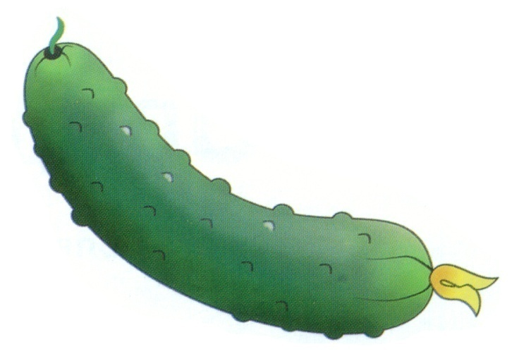

Slide 20
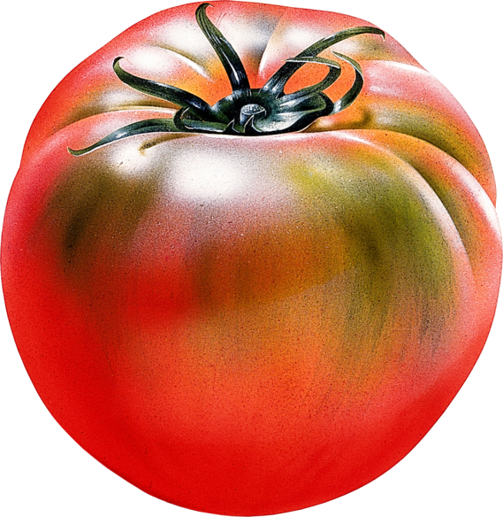

Slide 21
«Иҗекләрдән сүз яса»
1
Яшелчәне игътибар белән кара
2
Түгәрәкләр ярдәмендә иҗекләрдән сүз җый
3
Сүзне дөрес җыйсаң, яшелчә төсләр белән буяла
4
Сылтама буенча киләсе биремгә күч
Уенны башлау

Slide 22
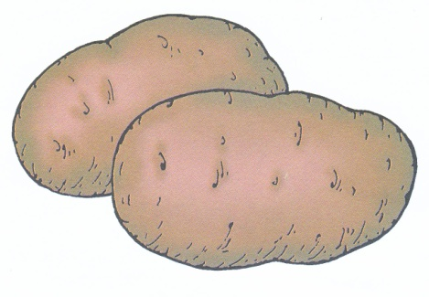
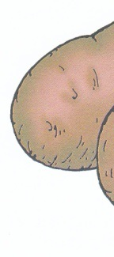
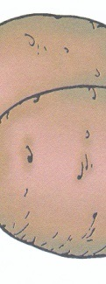
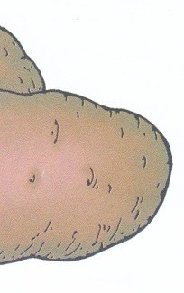
БӘ-
РӘҢ
ГЕ
ФЕЛЬ
БӘ
РӘҢ
ге

Slide 23
КИ
ШЕР
МО
ШЕР
САМ
КИ

Slide 24
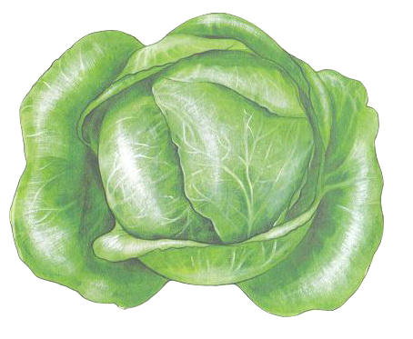
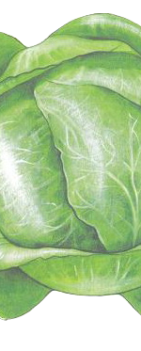
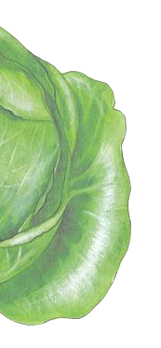
КӘ
БЕС
ТӘ
БЕС
ТА
КӘ
ТӘ

Slide 25
Мнемотабышмаклар
1
Мнемотабышмакны чиш. «Җавап» сүзенә басып үзеңне тикшер
2
Рәсемгә бас
3
Ничек чишкәнеңне аңлат. Һәр рәсемгә басып үзеңне тикшер
4
Сылтама буенча киләсе биремгә күч
Уенны башлау

Slide 26
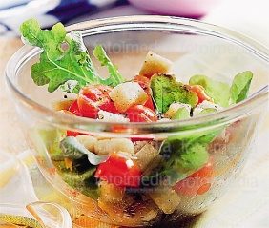
җавап
яшел
овал
кечкенә
каты
түтәлдә үсә
салат ясыйлар

Slide 27
җавап
кишер сары
өчпочмак
кечкенә
каты
түтәлдә үсә
сок, салат ясыйлар

Slide 28
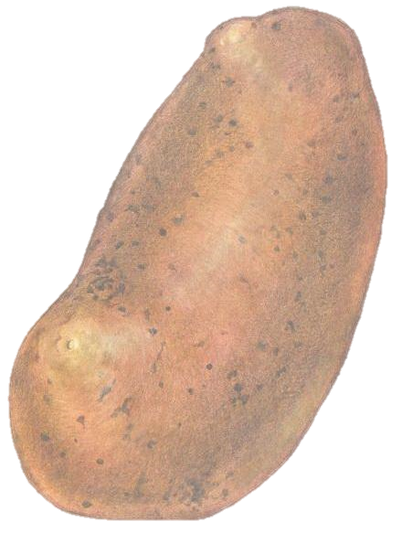
җавап
көрән
овал
зур һәм кечкенә
каты
түтәлдә үсә
кыздыралар, пешерәләр

Slide 29
«Йорт кошлары» лексик темасы буенча
уен-тренажёр

Slide 30
Уенны сайла
Кошны тап
Шәүлә буенча таны
Кем тавышы?
Гаилә
Иҗектән сүзләр яса
Рәссам нәрсә ясарга оныткан?

Slide 31
«Кем тавышы?»
1
Кошларны игътибар белән кара
2
Кошларга басып тавышларын тыңла
3
Киләсе биткә күч. Кемнең тавышы икәнен танып бел. Үзеңне тикшер
4
Сылтама буенча киләсе биремгә күч
Уенны башлау

Slide 32
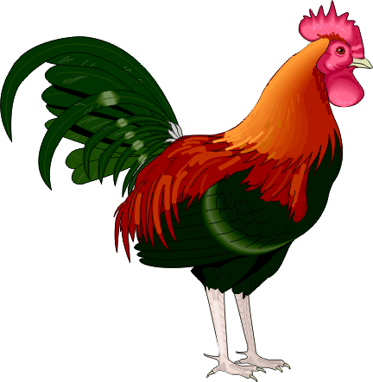
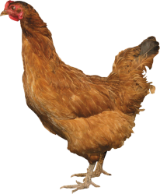
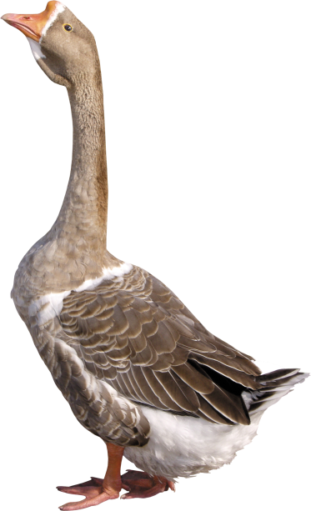
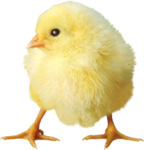
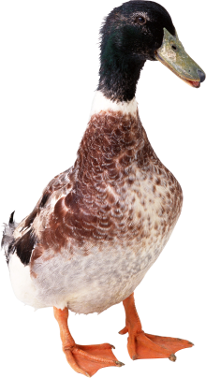
Кошларның тавышларын тыңла

Slide 33
Кемнең тавышы икәнен танып бел
тавыш

Slide 34
Кем тавышы танып бел
тавыш

Slide 35
Кем тавышы танып бел
тавыш

Slide 36
Савытларга басып кем тавыш чыгарганын тыңла. Кем яшеренгәнен тыңлап бел

Slide 37
«Кошны тап»
1
Кошларны игътибар белән кара
2
Бирем буенча тиешле кошны тап
3
Үзеңне тикшер
4
Сылтама буенча киләсе биремгә күч
Уенны башлау

Slide 38
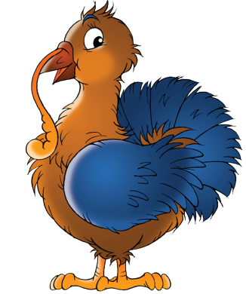
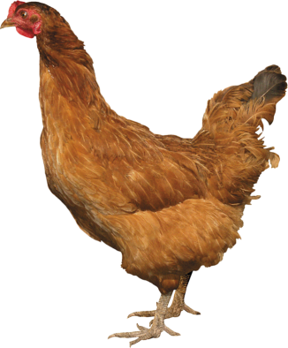
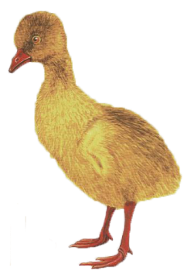
Каздан уңда урнашкан кошны тап

Slide 39
Әтәчтән сулда урнашкан кошны тап

Slide 40
«Рәссам нәрсә ясарга оныткан?»
1
Рәсемне кара. Рәсемдә нәрсә җитмәгәнен аңлат
2
Тулы җөмлә белән үзеңнең җавабыңны аңлат
3
Кош рәсеменә басып рәсемне ясап бетер
4
Сылтама буенча киләсе биремгә күч
Уенны башлау

Slide 41
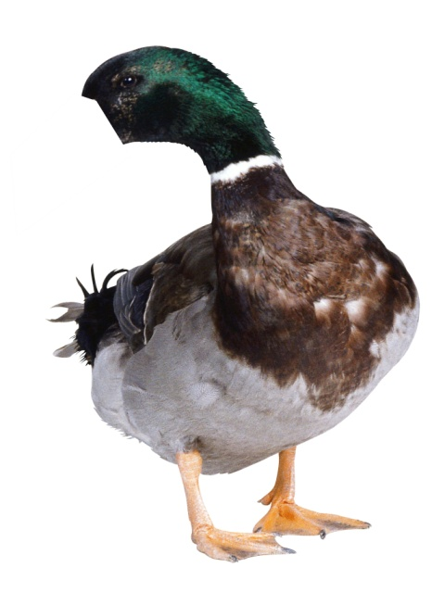
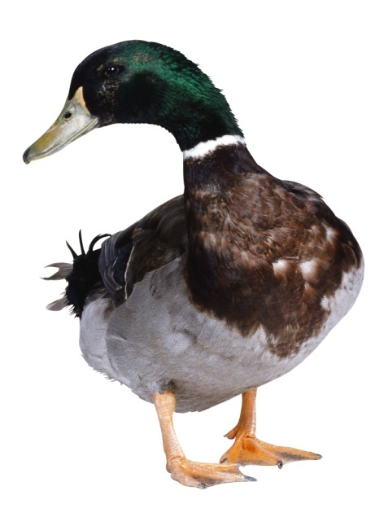
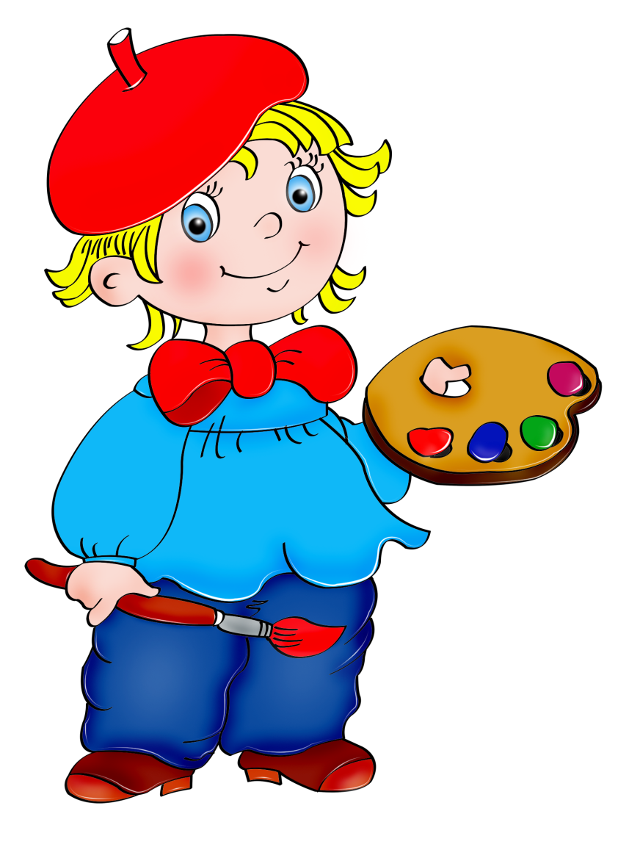

Slide 42
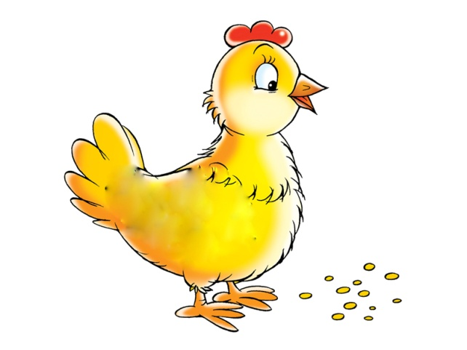
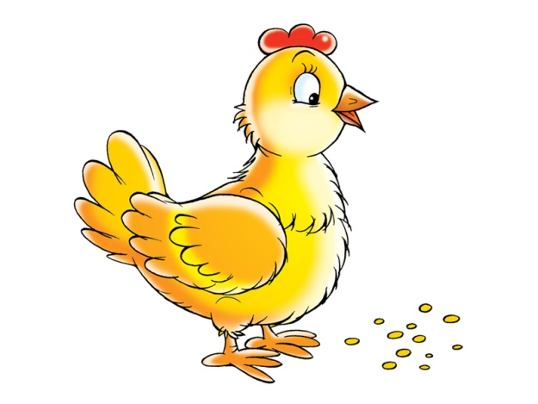

Slide 43
«Гаилә»
1
Кошларны игътибар белән кара
2
Бирем буенча кошлар гаиләсен җый
3
Кошларны ата
4
Сылтама буенча киләсе биремгә күч
Уенны башлау

Slide 44
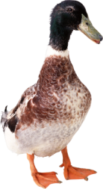
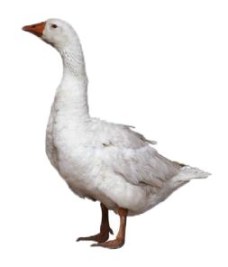
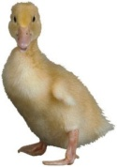
Тавык гаиләсен тап

Slide 45
Каз гаиләсен тап

Slide 46
«Иҗектән сүз җый»
1
Кошларны кара
2
Шарларга басып иҗекләрдән сүз яса
3
Әгәрдә кош исемен дөрес җыйсаң, кош төсләр белән буяла
4
Сылтама буенча киләсе биремгә күч
Уенны башлау

Slide 47
ТА
ВЫК
ВЫК
МИ
ТА
ЦА

Slide 48
Ә
ТӘЧ
МУ
ТӘЧ
САМ
Ә

Slide 49
«Кошны шәүлә буенча таны»
1
Рәсемне кара
2
Шәүләдә күрсәтелгән кошны тап
3
Үзеңне тикшер
4
Сылтама буенча киләсе биремгә күч
Уенны башлау

